Slide 2
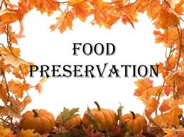
স্বাগতম

Slide 3
মোঃ জাকির হোসেন প্রভাষক ( রসায়ন ) দৌলতপুর ডিগ্রী কলেজ
বেলকুচি, সিরাজগঞ্জ
মোবাঃ০১৭১৮৭৫৭০৬১

Slide 4
পাঠ পরিচিতি
বিষয়ঃ রসায়ন ১ম পত্র
অধ্যায়ঃ পঞ্চম ( কর্মমুখী রসায়ন )
সময়ঃ ৬০ মিনিট
তারিখঃ

Slide 5
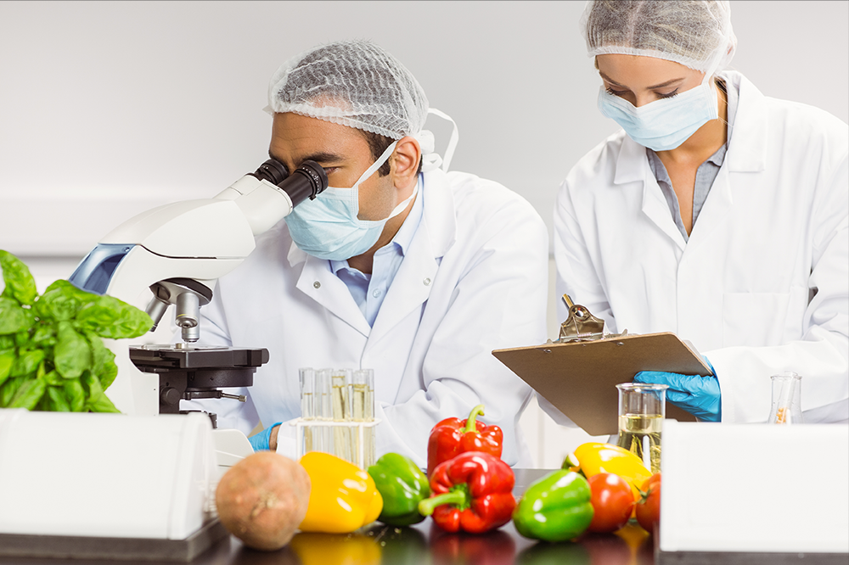
ছবিতে কী কী দেখা যাচ্ছে?

Slide 6
আজকের পাঠ
খাদ্য নিরাপত্তা ও রসায়ন

Slide 7
শিখনফল
এই পাঠ শেষে শিক্ষার্থীরা,
*খাদ্য কি তা বলতে পারবে ?
* খাদ্য নিরাপত্তা কী তা ব্যাখ্যা করতে পারবে ?
* অনুমোদিত প্রিজারভেটিভসের খাদ্য সংরক্ষণ কৌশল বিশ্লেষণ করতে পারবে ?

Slide 8
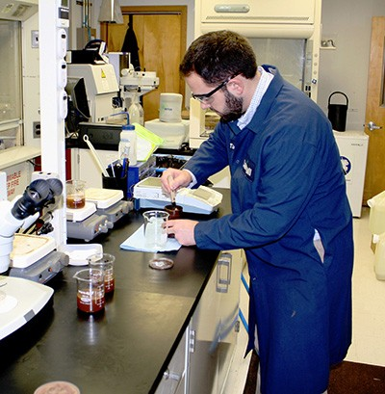
চিত্রগুলি লক্ষকর-

Slide 9
খাদ্য নিরাপত্তাঃ সাধারণভাবে বলা যায় “খাওয়ার জন্য পরিমিত পরিমাণ পুষ্টিসমৃদ্ধ খাদ্যের নিশ্চয়তা প্রদানই খাদ্য নিরাপত্তা”। ১৯৯৬ সালের বিশ্বখাদ্য সম্মেলনে খাদ্য নিরাপত্তা বিষয়ক সংজ্ঞায় বলা হয়েছে ,“একজন সুস্থ-স্বাভাবিক মানুষের জীবনধারনের জন্য যথেষ্ট পরিমান নিরাপদ ও পুষ্টিসমৃদ্ধ খাদ্যের সব সময়ে সব মানুষের অবিগম্যতা”।
খাদ্য নিরাপত্তার নিয়ামকসমূহঃ খাদ্যের পর্যাপ্ততা, খাদ্যের সহজলভ্যতা, খাদ্যের সংরক্ষণ ও এর সঠিক ব্যবহার ।
খাদ্যের পর্যাপ্ততাঃ মানুষ তার খাদ্যের জন্য প্রত্যক্ষ ও পরোক্ষভাবে উদ্ভিদের উপর নির্ভিরশীল। উদ্ভিদ সূর্যালোকের উপস্থিতিতে CO₂ও H₂O ব্যবহার করে শর্করা ও অক্সিজেন উৎপন্ন করে । খাদ্যের পর্যাপ্ততা নিশ্চিত করতে খাদ্যের উৎপাদন বৃদ্ধির কোন বিকল্প নেই। এক্ষেত্রে রসায়নের ভূমিকা উল্লেখযোগ্য- যেমন-
* প্রয়োজনীয় জিন প্রযুক্তি ব্যবহার করে উন্নত জাতের অধিক ফলনশীল ফসলের বীজ উৎপাদন ও এর ব্যবহার নিশ্চিত করা ।

Slide 10
*উদ্ভিদের সঠিক বৃদ্ধি ও পরিপক্কতার জন্য প্রয়োজনীয় পরিমান বিভিন্ন পুষ্টি উপাদান, যেমন- Zn, Mn, N ইত্যাদি সরবরাহ P^{H} নিয়ন্ত্রণের মাধ্যমে নিশ্চিত করা ।
*খাদ্য উৎপাদন বৃদ্ধির জন্য প্রয়োজনীয় বিভিন্ন সার- যেমন- ইউরিয়া, DAP, TSP ইত্যাদি ব্যবহার করা ।
* খাদ্যের সহজলভ্যতাঃ খাদ্য নিরাপত্তার অন্যতম নিয়ামক খাদ্যের সহজলভ্যতা । খাদ্যের সহজলভ্যতা নির্ভর করে যোগাযোগ ব্যবস্থা, ভৌগোলিক অবস্থান, অবকাঠামো ও আর্থসামাজিক অবস্থার উপর । দেখা যায় বিভিন্ন মৌসুমে দেশের বিভিন্ন জায়গায় বিভিন্ন রকম ফসল , খাদ্যদ্রব্য বিশেষ করে ফল, শাকসবজি, মাছ, দুধ ইত্যাদি উৎপন্ন হয় । এসব উৎপাদিত খাদ্যদ্রব্য সঠিক সময়ে বিভিন্ন জায়গায় বাজারজাত করলে খাদ্যের সহজলভ্যতা নিশ্চিত হয় । এখানেও রয়েছে রসায়নের ছোয়া, পরিবহনের সকল জালানিই রাসায়নিক পদার্থ ।

Slide 11
* খাদ্যের সংরক্ষণ ও এর সঠিক ব্যবহারঃ উৎপাদিত খাদ্যদ্রব্য দীর্ঘদিন ধরে সংরক্ষণ করা না গেলে খাদ্য নিরাপত্তা বিঘ্নিত হবে । তাই খাদ্যদ্রব্যকে সঠিক ভাবে সংরক্ষণ করতে হয় । খাদ্যকে দীর্ঘদিন খাবার উপযোগী রাখার জন্য বিভিন্ন ধরনের রাসায়নিক পদার্থ যেমন- ভিনেগার, সোডিয়াম বেনজয়েট, অ্যাসকরবিক এসিড ইত্যাদি ব্যবহার করা হয় – যা সাধারণভাবে প্রিজারভেটিভ নামে পরিচিত ।
খাদ্যের সঠিক ব্যবহার কয়েকটি বিষয়ের উপর নির্ভরশীল । যেমন-
১। সঠিক উপায়ে খাদ্যকে দেহের উপযোগী করে তোলা – রান্না করা ।
২। বিশুদ্ধ পানি সরবরাহ করা – হজম প্রক্রিয়ায় পানির ভূমিকা গুরুত্বপূর্ণ ।
৩। খাদ্যকে শক্তি ও পূষ্টিতে রূপান্তরের শারীরিক সক্ষমতা অন্যথায় চিকিৎসা প্রয়োজন । রোগ নির্ণয় , প্রয়োজনীয় ঔষধ সবই রসায়নের উপর নির্ভরশীল ।

Slide 12
একক কাজ
খাদ্য কি ?

Slide 13
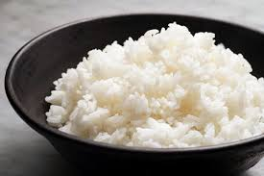
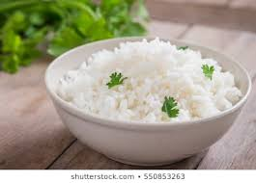
সমাধান
যে সব পুষ্টিকর উপাদান প্রাণী ভক্ষণ করে , পান করে এবং উদ্ভিদ শোষণ করে তাদের জীবন রক্ষা করে ও দেহের বৃদ্ধি ঘটায় তাকা খাদ্য বলা হয় ।

Slide 14
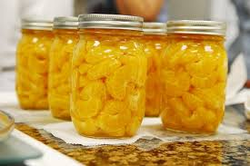
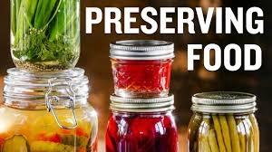
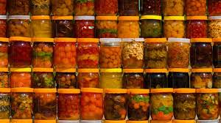
চিত্রগুলি লক্ষকর-

Slide 15
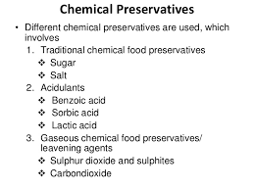
প্রিজারভেটিভ কী ?
খাদ্য গুণাগুণ অটুট রেখে খাদ্যকে দীর্ঘদিন ব্যবহার করার জন্য যে সব প্রাকৃতিক বা কৃত্রিম রাসায়নিক দ্রব্য ব্যবহার করা হয় যা খাদ্যকে অণুজীবের আক্রমণ ও এনজাইমের ক্রিয়া থেকে বিরত রাখে এবং খাদ্যকে দীর্ঘদিন সংরক্ষণে সহায়তা করে সে সব রাসায়নিক পদার্থই প্রিজারভেটিভ ।

Slide 16
জোড়ায় কাজ-
সুষম খাবার কি ?

Slide 17
সমাধান
যে সকল খাবারে আমিষ, শর্করা, খনিজ লবন, ভিটামিন, চর্বি ও বিশুদ্ধ পানি থাকে তাকে সুষম খাদ্য বলে ?

Slide 18
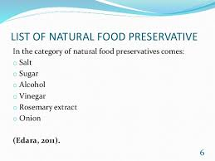

Slide 19
দলীয় কাজ-
প্রাকৃতিক ফুড প্রিজারভেটিভস কি ?

Slide 20
সমাধান
প্রাকৃতিক উৎস থেকে প্রাপ্ত যে সব প্রিজারভেটিভস খাদ্য প্রক্রিয়াজাতকরনে ও সংরক্ষণে ব্যবহৃত হয় তাদেরকে প্রাকৃতিক ফুড প্রিজারভেটিভস বলে । এর উপস্থিতিতে খাদ্যের পচন রোধ হয় । যেমন- লবন, চিনি, অ্যালকোহল, ভিনেগার, ভিটামিন-সি, ভিটামিন-ই, পিঁয়াজ, রসুন, মধু, সয়াবিন তেল ইত্যাদি ।

Slide 21
মূল্যায়ন
প্রিজারভেটিভ কি ভাবে কাজ করে ?
উত্তরঃ প্রিজারভেটিভসমূহ নিম্ন উপায়ে কাজ করে-
খাদ্যকে সরাসরি বায়ু ও পানির সংস্পর্শ থেকে দূরে রাখে ।
(২) কিছু কিছু প্রিজারভেটিভ অম্লীয় পরিবেশ সৃষ্টি করে যাতে ক্ষতিকর ব্যাকটেরিয়া বংশ বৃদ্ধি করতে না পারে ?
(৩) এনজাইমের কার্জক্ষমতা নষ্ট করে দেয় ।
(৪) খাদ্যের মধ্যে অবিরাম চলা রাসায়নিক প্রক্রিয়ার গতিকে ধীর করে দেয় ।

Slide 22
বাড়ির কাজ
খাদ্য নিরাপত্তায় রসায়নের গুরুত্ব মূল্যায়ন কর ।

Slide 23
ধন্যবাদ

